Slide 1
Интернет ГИС

Slide 2
Стандарты ИГИС
Некоммерческая организация Open Geospatial Consortium (http://www.opengeospatial.org/)
OGC существует с 1994 г.
Разрабатывает и декларирует принципы и стандарты в области ГИС (аналогично ISO, W3C) с помощью известного механизма RFC-документов.
Включает 473 организации:
  Boeing, Oracle, ESRI, MapInfo, Intergraph, Google и т.д.

Slide 3
GML
Geography Markup Language
язык группы XML, для описания географически привязанных объектов
Пример:
  <gml:Point gml:id="p21" srsName = "http://www.opengis.net/def/crs/EPSG/0/4326"> <gml:coordinates>45.67, 88.56</gml:coordinates>
  </gml:Point>

Slide 4
Виды картографических web-сервисов
Согласно спецификациям OGC следует разделять виды картографических web-сервисов:
Web Map Service
Web Feature Service
Web Coverage Service

Slide 5
Web Map Service
определяет параметры запроса и предоставления картографической (пространственной) информации в среде Интернет в виде графического изображения или набора объектов;
описывает условия получения и предоставления информации о содержимом карты (например, свойства объекта в определенном месте на карте);
характеризует условия получения и предоставления информации о возможностях сервера по представлению различных типов картографической информации.
WMS передаёт клиенту растровое изображение

Slide 6
Web Feature Service
определяет условия получения и обновления пространственно-привязанной информации клиентской частью приложения с использованием Geography Markup Language (GML);
описывает стандартный интерфейс доступа и манипуляции с географическими объектами при помощьи HTTP-протокола.
WFS передаёт клиенту векторные данные

Slide 7
Web Coverage Service
расширяет возможности WMS для предоставления растровой географической информации в сети Интернет;
в отличие от WMS, coverage service разрабатывается для представления свойств и значений в каждой конкретной точке географического пространства, а не на создание готовых картинок, а также позволяет проводить интерпретацию данных не на сервере, а на клиентской части приложения.

Slide 8
Существующие ИГИС
RnD Geo Server
MapServer
MapInfo MapXtreme
ArcIMS
Intergraph GeoMedia WebMap
Bentley Geo Web Publishing
Autodesk MapGuide
И т.д.

Slide 9
Общая архитектура
Клиенты:
оригинальный код,
на основе библиотек:
  OpenLayers
  LeafLet
  и т.д.
Космоснимки:
DigitalGlobe,
Landsat,
TerraMetrics,
NASA,
РосКосмос
и т.д.
Векторные данные:
оригинальные,
заимствованные (OpenStreetMap)
Серверный программный код:
оригинальный,
открытый:
  MapServer
  GeoServer

Slide 10
Доступность
Коммерческие (проприетарные)
Бесплатные (с открытым исходным кодом, наибольшая поддержка рекомендаций OGC)
Многие сервисы берут данные у смежных интернет-ресурсов (например, почти все картографические веб-сервисы пользуются векторными картами проекта OpenStreetMap)

Slide 11
Проприетарные проекты
Собственные космоснимки + векторные данные:
  NASA World Wind
  Геопортал Роскосмоса
Космоснимки DigitalGlobe + векторные данные :
  Google Maps
  Yahoo! Maps
  Яндекс.Карты
  SAS.Планета
  Космоснимки (код Leaflet)
  Bing Maps (основан на технологиях Microsoft)
Только векторные данные:
  Maps.Mail.Ru
  и т.д.

Slide 12
Открытые проекты
Бесплатные проекты с открытым исходным кодом, использующие собственные векторные картографические объекты и открытые космоснимки.
OpenStreetMap
WikiMapia
и т.д.
Большинство интернет-ГИС
берут векторные данные из OSM

Slide 13
OpenStreetMap
Проект создан в 2004 г.
Сейчас: более 400 тыс. участников (корреспондентов, редакторов)
Данные вносятся зарегистрированными участниками с GPS-устройств через соответствующее ПО
Векторные карты построенные по данным GPS дают лучшую точность в сравнении картами на основе привязанных космоснимков.

Slide 14
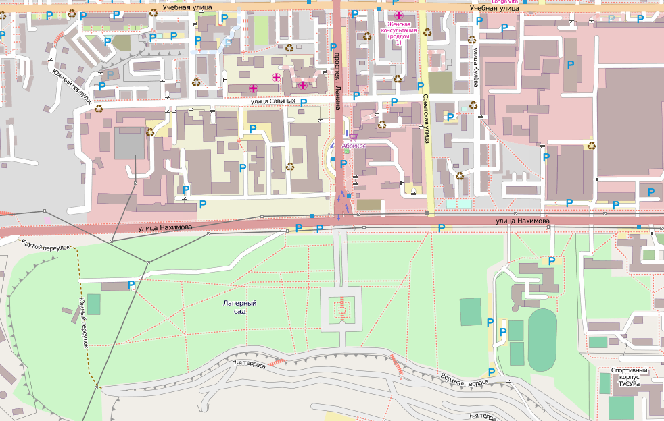
Пример карты OSM

Slide 15
OpenStreetMap
В качестве БД используется PostgreSQL с дополнительным модулем PostGIS
Для отображения карты на клиент передаются:
  Векторные данные (в формате GeoJSON или GML.)
  Растровые данные (полученные рендеренгом из векторных)
Используются библиотеки LeafLet, OpenLayers,
Исходные векторные данные доступны для скачивания
  формат OSM, SHP и прочие
Обновления ежедневные

Slide 16
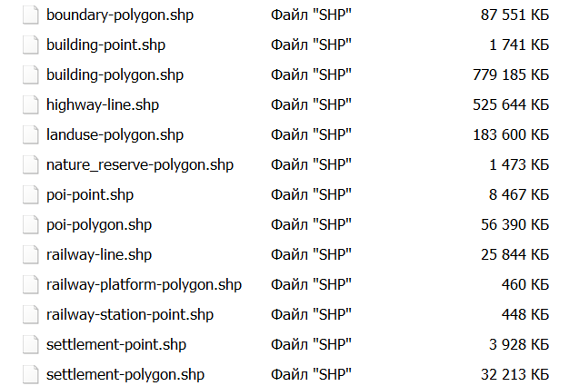
Слои из карты OSM

Slide 17
OpenStreetMap
Для рендеринга можно использовать свободно распространяемые готовые модули:
Mapnik
Osmarender
и т.д.
Стили оформления объектов заданы в отдельных структурах БД.

Slide 18
Связи компонент
WFS
Гео БД
Пользователь
WMS
Модуль рендера

Slide 19
WikiMapia
Проект WikiMapia основан 24.05.2006
Более 1,9 млн. зарегистрированных участников
Позволяет вносить векторные геообъекты поверх растровой подложки:
  Google Maps
  Bing Maps
  Yandex Maps
  OSM
На октябрь 2013 г. внесено более 22 млн. объектов

Slide 20
WikiMapia
Проекты аналоги:
  OpenStreetMap
  Яндекс.Народная карта
Отличия от OpenStreetMap:
  Геообъекты вносятся «на глаз»,
  точность низка,
  описания субъективны,
  возможно использовать разные «растровые подложки».
Отличие от Яндекс.Народная карта:
  Свобода публикации и использования (Яндекс на позволяет использовать свои карты без своего согласия)

Slide 21
Итоги обзора
В результате знакомства с существующими стандартами, архитектурами и реализациями можно представить конфигурацию «желаемой», «идеальной», современной Интернет-ГИС

Slide 22
Желаемые функции
Загрузка карт и данных
Использование распространённых форматов ГИС
Отображение растрового и векторного представления карты
Хранение картографических данных в БД
Предоставление оригинального API или стандартных служб WMS, WFS для доступа к своим данным
Добавление объектов силами пользователей

Slide 23
Наличие API на серверной стороне
Google Maps
Bing Maps
Yandex Maps
WikiMapia
OpenStreetMap

Slide 24
Сторонние библиотеки
Java-библиотеки с открытым исходным кодом для отображения картографии с WMS / WFS сервисов, например с GeoServer, MapServer, Google Maps, OpenStreetMap и т.д.
  OpenLayers
  Leaflet
  OSMShape

Slide 25
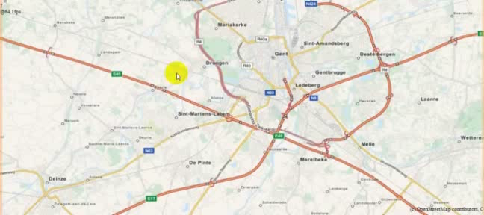
Пример OSMSharp

Slide 26
Готовые сервера
Автономные ИГИС (пользующиеся своими данными)
Mapserver (разработчик - университет Миннесоты)
RnD GeoServer

Slide 27
MapServer
Особенности архитектуры:
В качестве БД использует PostgreSQL + PostGIS
Работает с SHP-файлами (от OSM)
Поддерживает OGC спецификации: WFS, WMS и т.д.
Может быть клиентом и сервером WFS, WMS (и отдавать данные и брать их с других ресурсов)
Поддерживает основные скриптовые языки: PHP, Python, Perl, Ruby, Java и .NET
Вывод: развертывание MapServer + карты от OSM позволят сделать любой функционал

